Slide 1
Fuente de alimentación regulada

Slide 2
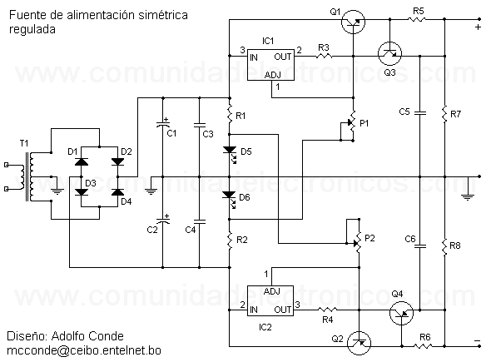

Slide 3
Etapas
Etapa de entrada: corresponde al voltaje que ingresa en la fuente de voltaje, en el caso nuestro es de 120 Vrms.
Etapa de transformación: en esta etapa se reduce el V120 Vrms a un voltaje por ejemplo de 18 Vrms. El elemento que ejecuta esta función es un transformador reductor de voltaje
Etapa de rectificación: en esta etapa el voltaje producido por el transformador es rectificado y convertido a un voltaje de corriente continua pulsante (Vccp). El elemento que cumple esta función es el puente rectificador de voltaje.
Etapa de filtro o filtraje: en esta etapa el voltaje de corriente continua pulsante es filtrado y se produce un voltaje de rizo o rizado. El elemento que cumple esta función puede ser uno o más condensadores polarizados.
Etapa de regulación: aquí el voltaje rizado es regulado produciendo un VDC a la salida.

Slide 4
Etapa de entrada

Slide 6
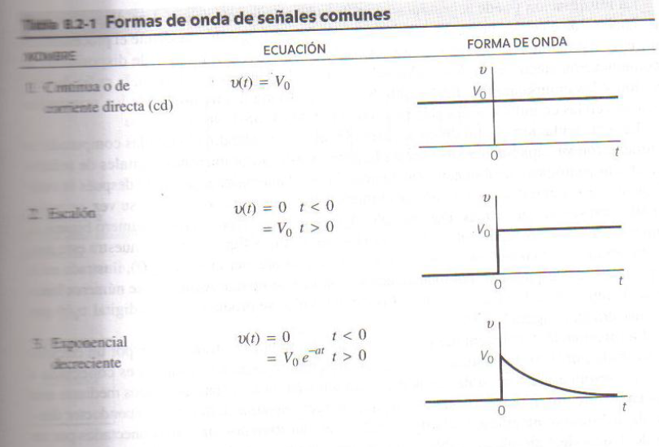
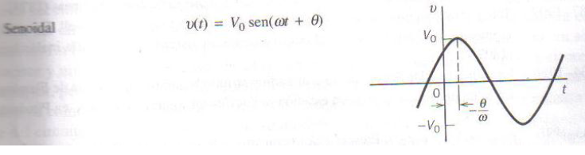

Slide 7
Etapa de transformación

Slide 9
El transformador

Slide 10
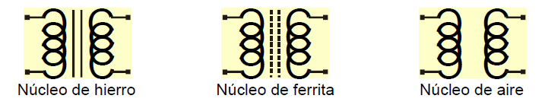
El transformador

Slide 11




El transformador
Enrollado (Bobina):
Un inductor se define como un elemento de dos terminales formado por un embobinado de N vueltas, que introduce inductancia en un circuito eléctrico.
La inductancia se defina como propiedad de un dispositivo eléctrico que hace que el paso de una corriente variable con el tiempo produzca un voltaje a través del mismo.
µ₀ =4πx10⁻⁷ H/m, una constante llamada permeabilidad del espacio libre

Slide 12
El inductor o bobina
Un inductor se define como un elemento de dos terminales formado por un embobinado de N vueltas, que introduce inductancia en un circuito eléctrico.
La inductancia se defina como propiedad de un dispositivo eléctrico que hace que el paso de una corriente variable con el tiempo produzca un voltaje a través del mismo

Slide 13
Bobina

Slide 14
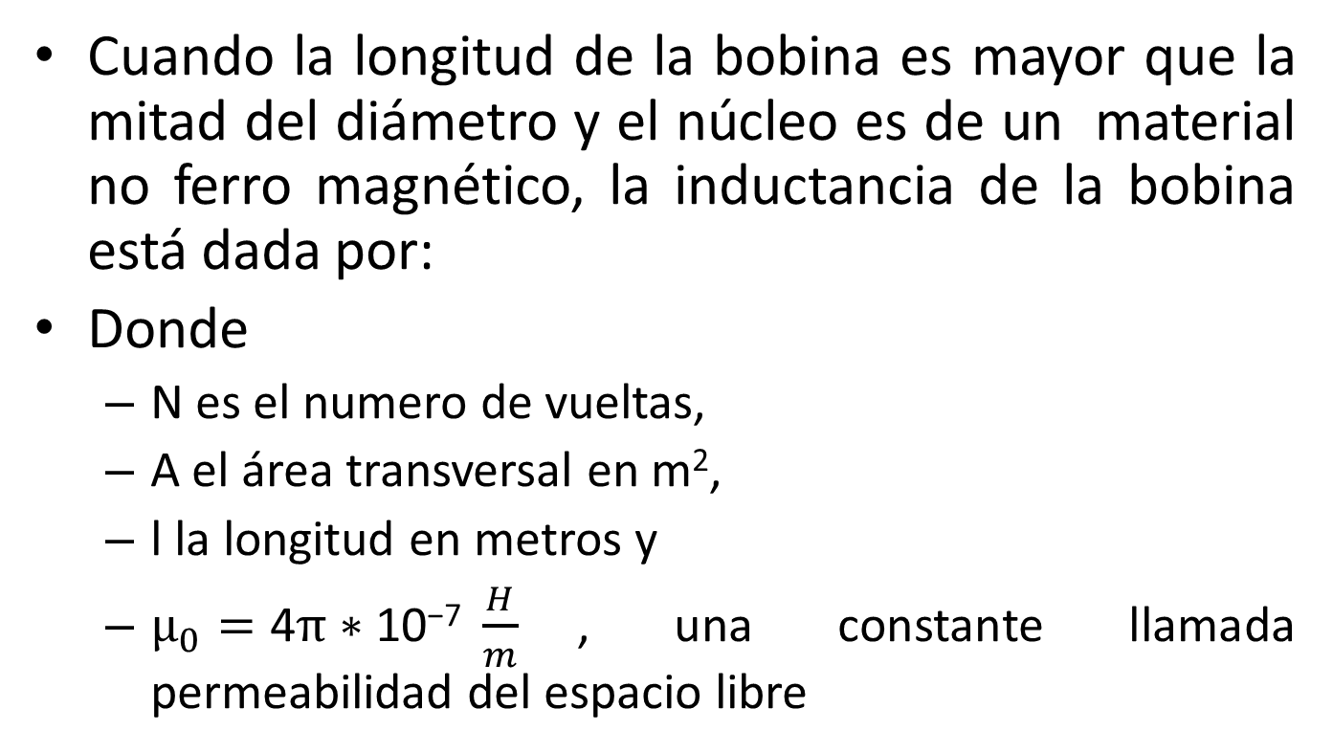
Inductancia
Cuando la longitud de la bobina es mayor que la mitad del diámetro y el núcleo es de un material no ferro magnético, la inductancia de la bobina está dada por:
Donde
N es el numero de vueltas,
A el área transversal en m²,
l la longitud en metros y
$µ_{0}=\text{4}π∗\text{10}\text{−7} \frac{H}{m}$, una constante llamada permeabilidad del espacio libre

Slide 15

Voltaje y corriente en la bobina
Según Faraday, el flujo cambiante crea un voltaje inducido en cada vuelta, igual a la derivada del flujo o, de forma que el voltaje total v a través N vueltas es

Slide 16
Definición de inductancia
La inductancia es una medida de la capacidad de un dispositivo para almacenar energía en forma de un campo magnético
La corriente es un inductor no puede cambiar instantáneamente (cambiar discontinuamente).

Slide 17



Potencia y energía en una bobina

Slide 18



Serie y paralelo

Slide 19
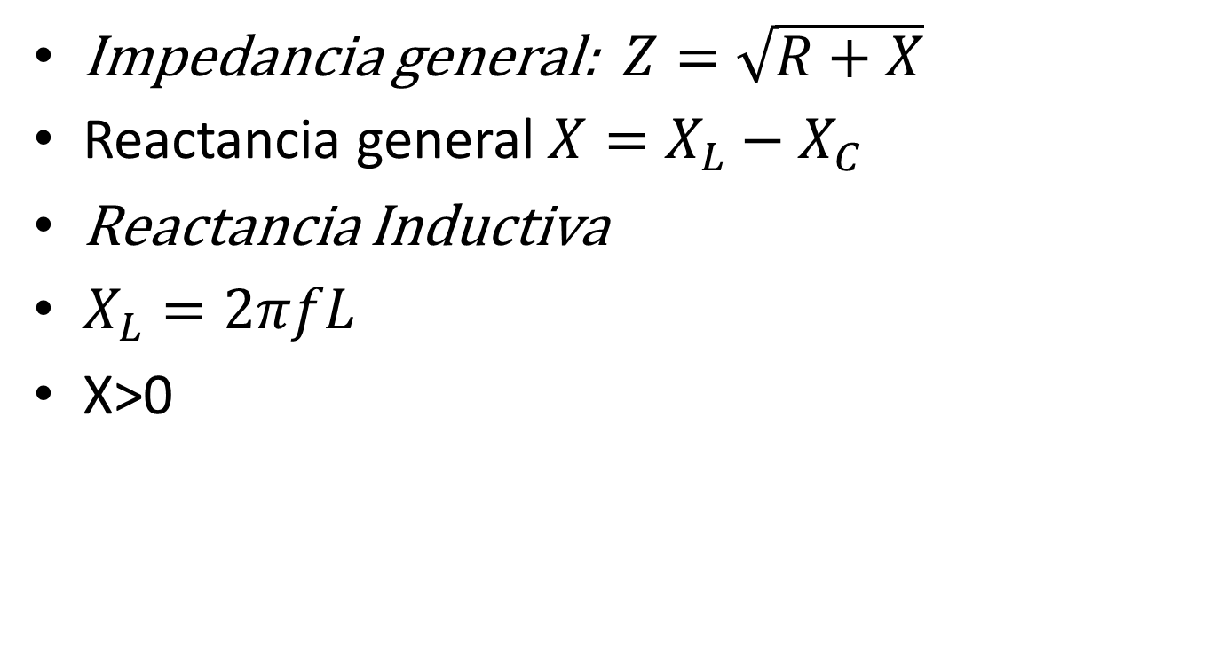
Reactancia Inductiva
Impedancia general: $Z=\sqrt{R+X}$
Reactancia general $X=X_{L}−X_{C}$
Reactancia Inductiva
$X_{L}=2πfL$
X>0

Slide 20
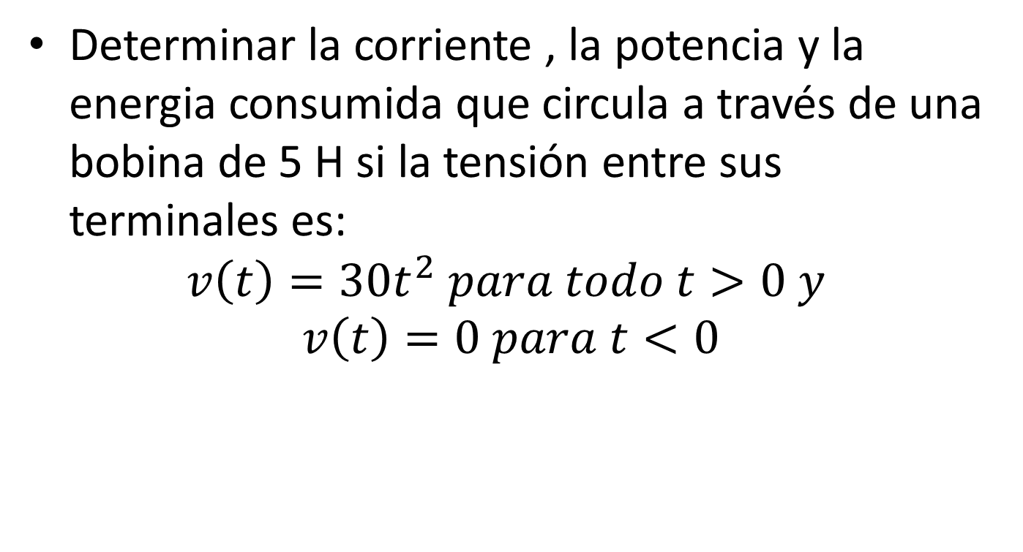
Ejemplo
Determinar la corriente , la potencia y la energia consumida que circula a través de una bobina de 5 H si la tensión entre sus terminales es:
$$v\left(t\right)=30t^{2} para todo t>0 y$$
$$v\left(t\right)=0 para t<0$$

Slide 21

Solución
L=5 H
.i=?
.p=?, W=?
$$v\left(t\right)=30t^{2} para todo t>0 y$$
$$v\left(t\right)=0 para t<0$$
$i\left(t\right)=\frac{1}{5}\int_{0}^{t}{30t^{2}+0=\frac{1}{5}\frac{30}{3}t^{3}|_{0}^{t}=2\left(t^{3}−0^{3}\right)=2t^{3}A}$
$p=vi=30t^{2}2t^{3}=60t^{5}W$
$W=\frac{L}{2}i^{2}=\frac{5}{2}\left(2t^{3}\right)^2=10t^{6}J$

Slide 22
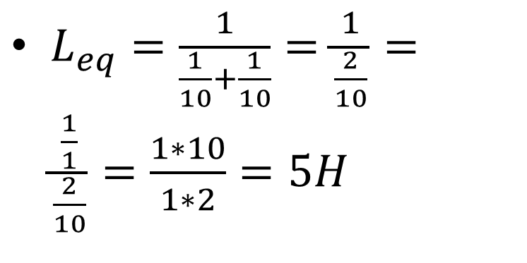
Hallar la bobina equivalente
$L_{eq}=\frac{1}{\frac{1}{10}+\frac{1}{10}}=\frac{1}{\frac{2}{10}}=\frac{\frac{1}{1}}{\frac{2}{10}}=\frac{1∗10}{1∗2}=5H$
Solución: L1=5mH+5mH=10mH

Slide 23
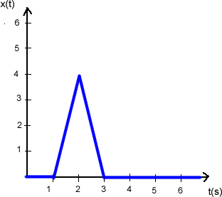
El voltaje, v(t), y la corriente i(t), de un inductor de 1H. Se apega a la condición pasiva. También v(0)= 0 e i(t)= 0A.
Determine v(t) cuando i(t)= x(t), donde x(t) se muestra en la figura.
Determine i(t) cuando v(t)= x(t) (figura anterior)
Determine en cada caso la potencia y la energía acumulada.

Slide 24


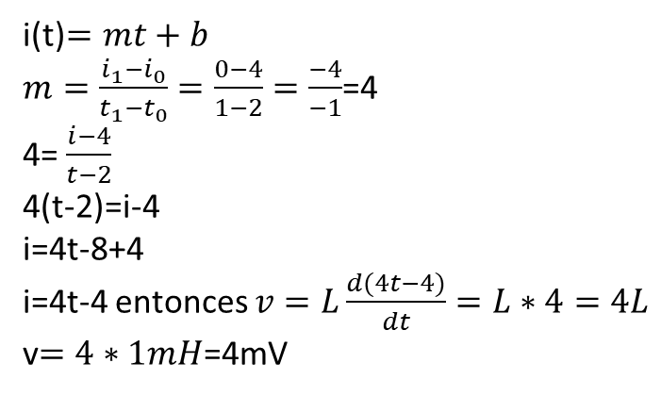
Solución
a. voltaje
Entre 1 y 2
Entre 2 y 4
y$=mx+b$
i(t)$=mt+b$
$m=\frac{i_{1}−i_{0}}{t_{1}−t_{0}}=\frac{0−4}{1−2}=\frac{−4}{−1}$=4
4= $\frac{i−4}{t−2}$
4(t-2)=i-4
i=4t-8+4
i=4t-4 entonces $v=L\frac{d(4t−4)}{dt}=L∗4=4L$
v$=4∗1mH$=4mV
i(t)$=mt+b$
$m=\frac{i_{1}−i_{0}}{t_{1}−t_{0}}=\frac{4−0}{2−3}=\frac{4}{−1}$=-4
-4= $\frac{i−0}{t−3}$ -→ -4(t-3)=i .-→ i=-4t+12 entonces $v=L\frac{d(4t+12)}{dt}$=4L=4*1mH=4mV
EN TODO EL PERIODO 8mV

Slide 25
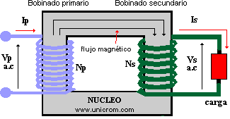

Transformador
$p_{p=}p_{s}$
$v_{p}i_{p}=v_{s}i_{s}$
Entonces: Vs = Ns x Vp / Np

Slide 26
Definición
Es uno de los componentes usados en electricidad y electrónica, para transformar, o cambiar -elevar o reducir- tensiones de C.A., para producir una elevada corriente alterna de baja tensión a partir de una fuente de alta tensión y baja corriente, o para cambiar la impedancia de un circuito en otra impedancia que resulte la mejor para transferir energía de un circuito a otro.

Slide 27
Clasificación
Según su aplicación, los principales tipos de transformadores son:
Transformador de poder o potencia.
Transformadores para audiofrecuencia.
Transformadores para radiofrecuencia.
Transformadores para instrumentos.
Autotransformadores.
Transformadores de pulsos.
Transformadores de corriente.

Slide 28
Clasificación
Según el material del núcleo, los transformadores se dividen en tres grupos:
Transformadores con núcleo de aire.
Transformadores con núcleo de hierro.
Transformadores con núcleo de ferrita.

Slide 29

Razón de voltajes del transformador
Una de las principales aplicaciones de los transformadores es elevar y bajar la tensión, esto se consigue con relación al número de vueltas en el devanado primario y en el secundario.
El hecho de que la razón de tensiones sea igual a la razón de vueltas, puede expresarse por la siguiente de abajo
donde:
N_{P} = Número de vueltas en el devanado primario.
N_{S} = Número de vueltas en el devanado secundario.
V_{P} = Voltaje en el devanado primario.
V_{S} = Voltaje en el devanado secundario.

Slide 30
Ejemplo
Si un transformador tiene 20,000 vueltas en el devanado primario y 5,000 vueltas en el secundario, y se le aplica un voltaje de CA de 120 Volts en el primario ¿Cuál es el voltaje obtenido en el secundario?
Solución:
Datos:
N_{P} = 20,000
N_{S} = 5,000
V^{P} = 120 VCA
V_{S} = ?

Slide 31



Solución
Formula:
Despeje de V_{S}
Sustitución:
El voltaje obtenido en el secundario es de 30 VCA.

Slide 32

Razón de corrientes del transformador
La corriente en el secundario es inversamente proporcional a la razón de vueltas, es decir; un transformador elevador de voltaje puede ser considerado como un transformador reductor de corriente o bien un transformador reductor de voltaje puede ser considerado como un elevador de corriente, esto se puede expresar según la formula:
donde:
N_{P} = Número de vueltas en el devanado primario.
N_{S} = Número de vueltas en el devanado secundario.
I_{P} = Corriente que circula en el devanado primario.
I_{S} = Corriente que circula en el devanado secundario.

Slide 33
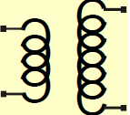
Ejemplo
Si por el devanado primario del transformador de 2,000 vueltas circula una corriente de 5A y el secundario consta de 10,000 vueltas ¿Qué corriente circulara por el secundario?
Solución
Datos:
N_{P} = 2,000
N_{S} = 10,000
I_{P} = 5 A.
I_{S} = ?

Slide 34



Formula:
Despeje de I_{S}:
Sustitución:
La corriente que circula en el secundario es de 1 A.

Slide 35

Razón de potencia del transformador
En un transformador no hay aumento de potencia, es posible elevar o reducir el voltaje o la corriente, pero la razón básica de la potencia que entra en el devanado primario a la potencia que sale en el devanado secundario es 1:1, es decir, la potencia de entrada es igual a la potencia de salida.
Lo anterior, despreciando las pequeñas perdidas que se producen en el proceso de transferencia por el flujo magnético que se dispersa en el núcleo. En la práctica, y en transformadores de baja potencia, como los que se emplean en electrónica, no tienen en cuenta estas perdidas.
P_{P} = potencia en el primario.
P_{S} = potencia en el secundario.
V_{P} = voltaje en el primario.
V_{S} = voltaje en el secundario.
I_{P} = corriente en el primario.
_{IS} = corriente en el secundario.

Slide 36

Relación de voltaje y corriente en los transformadores
La relación de voltaje y corriente en un transformador es inversa; ya que si el voltaje aumenta la corriente disminuye, o bien si el voltaje baja la corriente aumenta.
V_{P} = Voltaje en el devanado primario.
V_{S} = Voltaje en el devanado secundario.
I_{P} = Corriente que circula en el devanado primario.
I_{S} = Corriente que circula en el devanado secundario.

Slide 37
Ejemplo
Si en el devanado primario de un transformador circula una corriente de 0.5 A con un voltaje de 120 VCA, que corriente nos entrega en el devanado secundario si este nos da un voltaje de 24 VCA? Cuál es la razón de potencia?

Slide 38



Solución
Datos: V_{P} = 120 VCA. I_{P} = 0.5 A. V_{S} = 24 VCA.
I_{S} = ?
Formula:
Despeje:
Sustitución:
Resultado: La corriente que circula en el devanado secundario es de 2.5 A.

Slide 39


Solución
Razón de potencia
Remplazo:

Slide 40
Etapa de rectificación

Slide 42
El diodo
Componente electrónico básico elaborado en sus inicios con tubos y hoy con semiconductores –Silicio o Germanio-
Su función fundamental es hacer que de una señal alterna se pueda obtener una señal continua o DC.

Slide 43
Objetivos
Identificar las características de los semiconductores
Identificar el funcionamiento básico de un diodo
Identificar el funcionamiento básico de un transistor
Identificar las diferencias entre la electrónica análoga y la electrónica digital

Slide 44
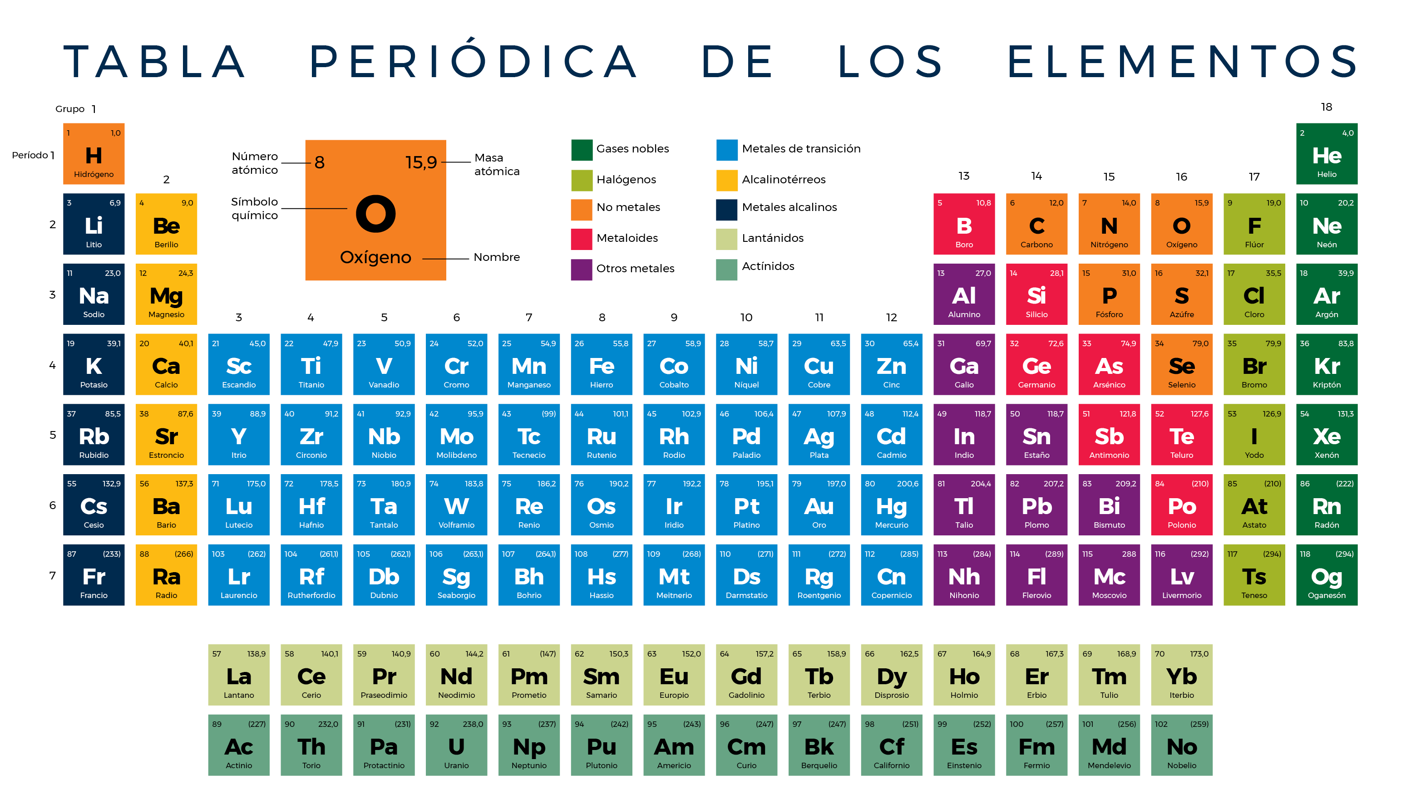

Slide 45
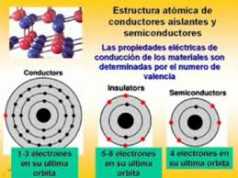
Conductor –aislante- semiconductor

Slide 46
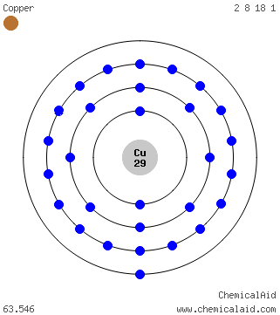
Cobre –buen conductor, metal

Slide 47
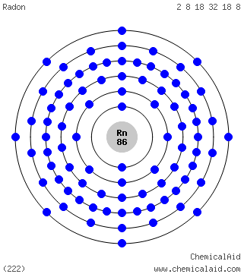
Aislante

Slide 48
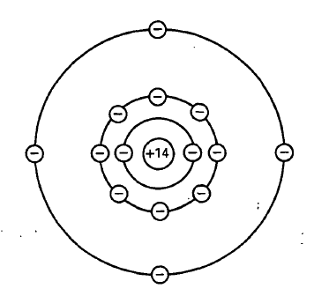
El Silicio

Slide 49
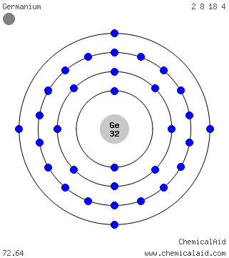
Germanio

Slide 50
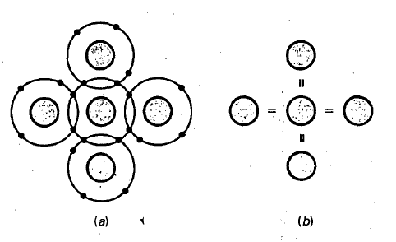
Cristal de silicio
A. cristal de átomo con 4 vecinos
B. Enlace covalente

Slide 51
Enlace covalente
Átomo central parece con 4 electrones adicionales
Con estos 8 electrones se logra la saturación del enlace y a temperatura ambiente es imposible que salten electrones

Slide 52
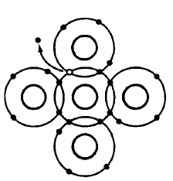
El hueco o carga +

Slide 53
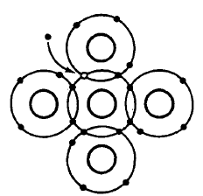
Recombinación
Unión de un electrón libre y un hueco

Slide 54
¿Qué pasa en un cristal de silicio?
Se crean permanentemente huecos y electrones libres por la acción de la energía térmica
Otros electrones libres y huecos se están recombinando
Algunos otros electrones libres y huecos están a la espera de recombinarse

Slide 55
Semiconductor intrínseco o puro
Hay dos tipos de semiconductores puros: El Silicio y el Germanio
Flujo de electrones libres
Flujo de huecos

Slide 56
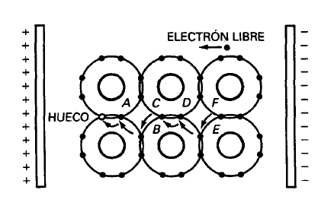
Flujo de electrones libres y huecos

Slide 57
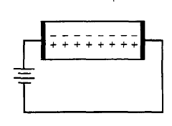
Flujo de huecos y electrones libres
Electrones libres de derecha a izquierda
Huecos de izquierda a derecha

Slide 58
Dopaje de un semiconductor
Es el cristal intrínseco al que se le añade una impureza .
Aumenta # electrones libres (tipo n)
Aumenta # de huecos (tipo p)

Slide 59
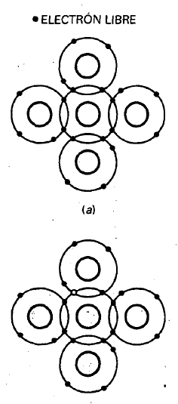
A. Dopaje para aumentar electrones libres (con impureza de fosforo, Arsenico o Antimonio (5 electrones de valencia))
B. Dopaje para aumentar huecos (con aluminio, boro o galo (3 electrones de valencia))

Slide 60
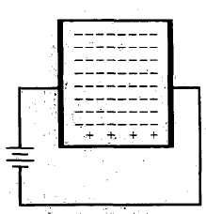
Semiconductor tipo n

Slide 61
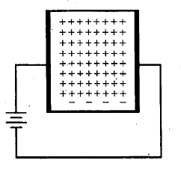
Semiconductor tipo p

Slide 62
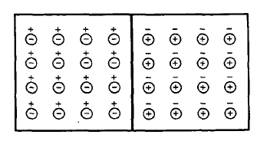
El diodo
Unión básica PN o NP

Slide 63
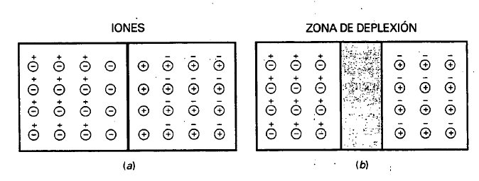
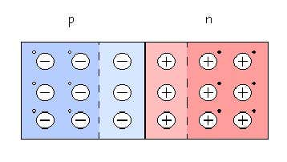
Barrera de potencial
A. Creación de iones en la unión
B. Zona de deplexión

Slide 64
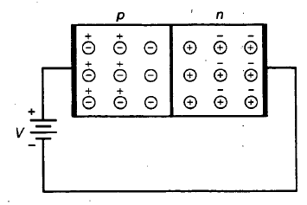
Polarización directa

Slide 65
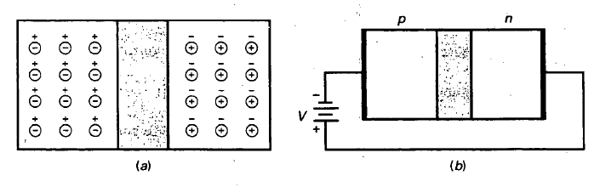
Polarización Inversa

Slide 66
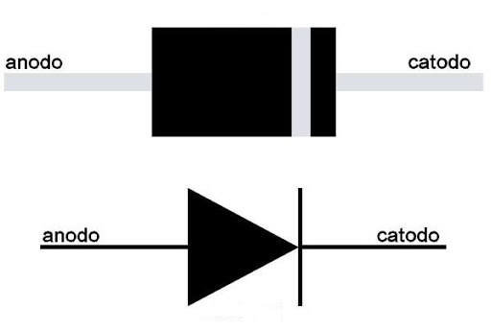
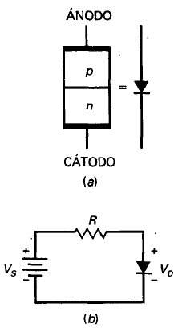
Circuito del diodo

Slide 67
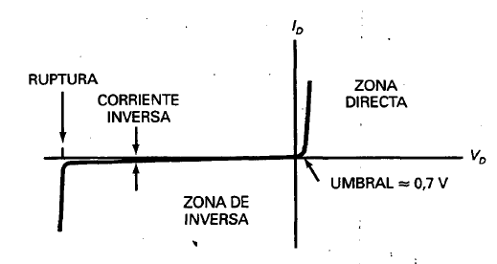
Curva del diodo

Slide 68
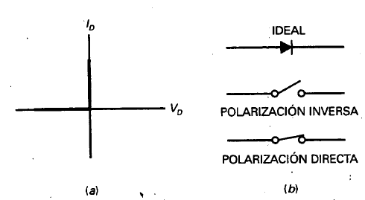
Diodo ideal

Slide 69
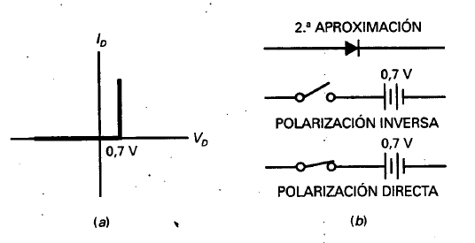
Diodo con barrea

Slide 70
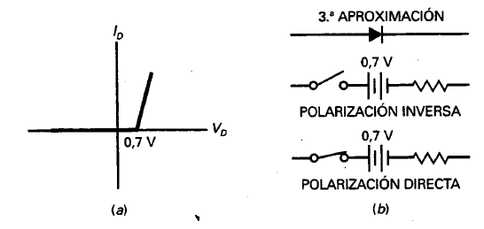
Con resistencia interna

Slide 71
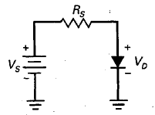

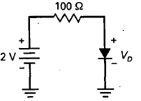

Ecuación para la recta de carga

Slide 72
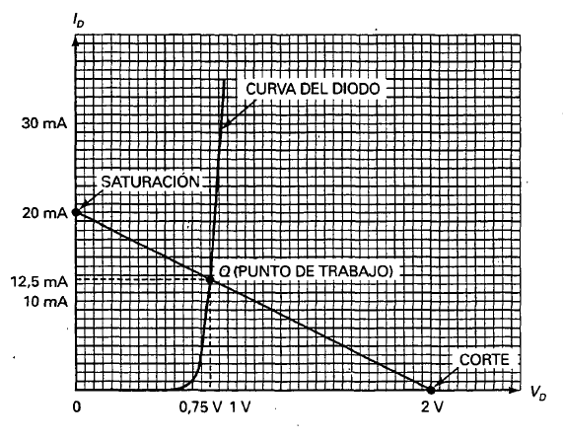

Slide 73
Circuitos de aplicación con diodos

Slide 74
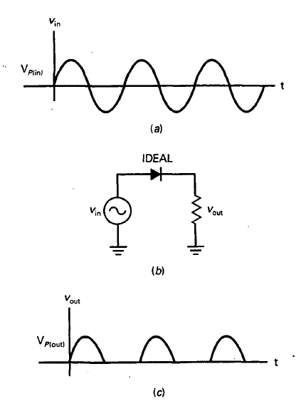

Rectificador de media onda

Slide 75
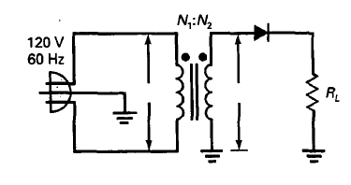
Rectificador de media onda con transformador

Slide 76
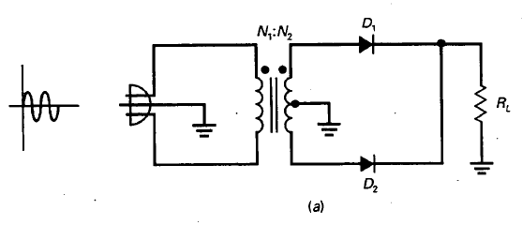

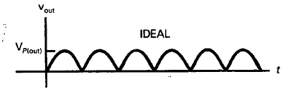

Rectificación de onda completa

Slide 77
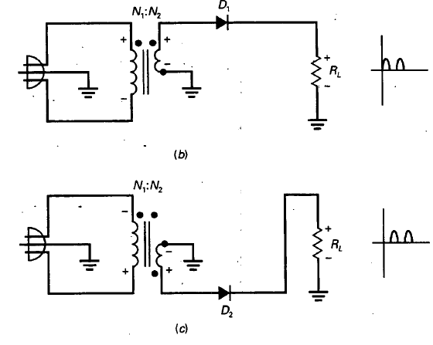

Slide 78
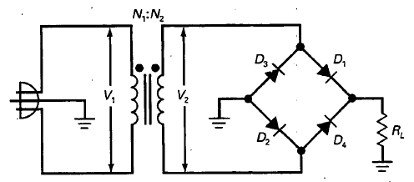
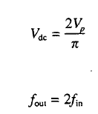

Rectificador de puente

Slide 79


Slide 80



El filtro de choque
Reactancia bobina
Reactancia condensador

Slide 81


Puente de choque
Suele ser la salida de un puente rectificador
X_{C} >R_{L} y XL>XC
El divisor de voltaje se tiene
Factor de 100

Slide 82
Etapa de filtrado

Slide 84






Filtraje
Condensador: Elemento de dos terminales formado por dos placas conductoras separadas por un material no conductor. La carga eléctrica se almacena en las placas
ε=8.85x10⁻¹² F/m

Slide 85



Carga y descarga del condensador
$$v_{c}=v_{0}\left(1−e^{−\frac{τ}{RC}}\right) para t≥0$$
$$v\left(t\right)=v_{0}e^{−\frac{t}{RC}}$$

Slide 86


Carga
Ejemplo con Tao de 60 para que con 5Taos podamos ver la carga en 5 minutos
Se halla la resistencia con un condensador de 1000 microfaradios
Vc | 5 | V
t | 60 | s
C | 1000 | µf
R=t/C | 60000 | Ω
t$=R$C
$$v_{c}=v_{0}\left(1−e^{−\frac{τ}{RC}}\right) para t≥0$$

Slide 87

VC | TAO | t|s| | vc|V|
5 | 60 | 0 | 0
5 | 60 | 10 | 0,76759123
5 | 60 | 20 | 1,41734321
5 | 60 | 30 | 1,9673464
5 | 60 | 40 | 2,43291406
5 | 60 | 50 | 2,82700859
5 | 60 | 60 | 3,16060242 | 1tao
5 | 60 | 80 | 3,68201395
5 | 60 | 100 | 4,05562167
5 | 60 | 120 | 4,32332331 | 2taos
5 | 60 | 180 | 4,75106451 | 3taos
5 | 60 | 240 | 4,90842173 | 4taos
5 | 60 | 300 | 4,96631023 | 5taos
5 | 60 | 360 | 4,98760622 | 6taos
5 | 60 | 1000 | 4,99999971
$$v_{c}=v_{0}\left(1−e^{−\frac{τ}{RC}}\right) para t≥0$$

Slide 88

Descarga
$$v\left(t\right)=v_{0}e^{−\frac{t}{RC}}$$
VC | TAO | t|s| | vc|V|
5 | 60 | 0 | 5
5 | 60 | 10 | 4,23240877
5 | 60 | 20 | 3,58265679
5 | 60 | 30 | 3,0326536
5 | 60 | 40 | 2,56708594
5 | 60 | 50 | 2,17299141
5 | 60 | 60 | 1,83939758 | 1tao
5 | 60 | 80 | 1,31798605
5 | 60 | 100 | 0,94437833
5 | 60 | 120 | 0,67667669 | 2taos
5 | 60 | 180 | 0,24893549 | 3taos
5 | 60 | 240 | 0,09157827 | 4taos
5 | 60 | 300 | 0,03368977 | 5taos
5 | 60 | 360 | 0,01239378 | 6taos
5 | 60 | 1000 | 2,8889E-07

Slide 89

Conexión serie y paralelo
En serie: $C_{e}=\frac{1}{\sum{\frac{1}{C_{i}}}}$=1/(1/1*10^-6+1/1*10^-6)=0,5µF
En paralelo: $C_{e}=\sum{C_{1}}$
Hallar el Valor del condensador equivalente

Slide 90
Etapa de filtraje

Slide 91


Slide 92


Slide 93

Filtros
filtro eléctrico es un cuadripolo capaz de atenuar determinadas frecuencias del espectro de la señal de entrada y permitir el paso de las demás.

Slide 94

Filtro

Slide 95
Clases de filtros
Pasabajo
Pasabanda
Pasa-alto

Slide 96
Pasa bajo:
Son filtros que únicamente dejan pasar la señal que esta por debajo de una determinada frecuencia, la cual se denomina frecuencia de corte ωc.
ωc = 1 /RC
fc = 1 /(2 ∗ π ∗ R ∗ C)
Para realizar este tipo de filtrado se pueden usar condensadores, resistencias o bobinas, o todas a la vez. Los filtros pasa bajo se suelen utilizar como complemento para un equipo de audio, para acentuar más los sonidos de frecuencias bajas, y también en aparatos como radios, televisores, etc.

Slide 97

Pasa-bajo
fc = 1 /(2 ∗ π ∗ R ∗ C)
fc = 1 /(2 ∗ π ∗ 1000Ω ∗ 47*10^-6F)= 3.386267466Hz
WC=1/RC=1/(1000*47*10^-6)=21,27 Hz
Deja pasar solo las señales menores a 3,38Hz

Slide 98
2. Pasa alto:
Es un circuito, formado por resistencia y condensadores en serie, destinado a dejar pasar señales cuya frecuencia sean mayores a la frecuencia de corte. Su funcionamiento se basa en la variación de la impedancia del condensador con la frecuencia. Si la frecuencia de la señal es muy baja, el condensador no dejará pasar la corriente (se comporta como un circuito abierto), y si la frecuencia es muy alta, se comportará como un cortocircuito

Slide 99

Pasa-alto
fc = 1 /(2 ∗ π ∗ R ∗ C)
fc = 1 /(2 ∗ π ∗ 1000Ω ∗ 1*10^-6C)= 159.16Hz
Wc=1/(1000*1*10^-6)= 1000Hz
Deja pasar solo las señales mayores a 159,16Hz

Slide 100
3. Pasa banda:
.Son circuitos formados por resistencias, bobinas y condensadores, diseñados para dejar pasar a su salida un determinado grupo de señales cuyas frecuencias se encuentren dentro de la banda de paso del filtro, eliminando o atenuando mucho el resto de frecuencias.
El filtro deja pasar la frecuencia de resonancia, que seria la frecuencia de corte y los componentes de frecuencia próximas a la frecuencia de corte. En este filtro existen dos frecuencias de corte, una inferior y otra superior.
Este filtro solo atenúa las señales cuya frecuencia sea menor a la frecuencia de corte inferior o aquella frecuancias mayores a la frecuencia superior. Por tanto, solo permiten el paso de un rango o banda de frecuencias sin atenuar. Entre las aplicaciones de estos filtros se tiene las ecualizaciones de audio, la eliminación de ruidos que parecen junto a una señal.

Slide 101



Slide 102


Slide 103
Señal continua en la fuente

Slide 104
Etapa de regulación

Slide 105

Regulación con diodo Zener

Slide 106

Regulador de corriente con varistor

Slide 107

Resumen diodos especiales

Slide 108

Regulador con transistores

Slide 109

El transistor

Slide 110

Zona de deplexión

Slide 111

Transistor polarizado en directo

Slide 112

Emisor inyecta electrones libres en la base

Slide 113

Electrones libres de la base circulan hacia el colector

Slide 114





Corrientes de un transistor

Slide 115


Ejemplos
Un transistor tienen una corriente de colector de 10 mA y una corriente de base de 40 μA ¿Cuál es la ganancia de corriente del transistor?
Solución:
$β_{dc}=\frac{I_{C}}{I_{B}}=\frac{10 mA}{40 μA}=250$

Slide 116

Otro ejemplo
Un transistor tiene una ganancia de corriente de 175 si la corriente en la base es de 0,1 mA ¿Cuál es la corriente del Colector?
$175∗0,1 mA=17,5mA$

Slide 117
Conexiones del transistor
En emisor común
En base común
En Colector común

Slide 118


Conexión en emisor común

Slide 120



Curva característica del Transistor

Slide 121

Ejercicio
Calcular la corriente de base de la figura anterior. Diga cual es la tensión de la resistencia de base y la corriente de colector si βdc=200
Solución:
La tensión de la fuente de 2 V polariza en directo el diodo de emisor a través de una resistencia limitadora de 100 KΩ. Como el diodo de emisor tienen una tensión de 0,7 V, la tensión en la resistencia de base es:
$V_{B}=V_{BB}−V_{BE}=2−0,7= 1,3V$
La corriente de base será:
$I_{B}=\frac{V_{BB}−V_{BE}}{R_{B}}=\frac{2−0,7}{100000}=13μA$
La corriente de colector:
$I_{c}=β_{dc}I_{B}=200∗13μA=2,6 mA$

Slide 122

Calcular la corriente de base de la figura anterior. Diga cual es la tensión de la resistencia de base y la corriente de colector si βdc=100
$V_{B}=V_{BB}−V_{BE}=2−0,7= 1,3V$
La corriente de base será:
$I_{B}=\frac{V_{BB}−V_{BE}}{R_{B}}=\frac{2−0,7}{100000}=13μA$
La corriente de colector:
$I_{c}=β_{dc}I_{B}=100∗13μA=2,6 mA$

Slide 123
Curva característica de salida
VBB polariza en directo el diodo emisor
Se requiere calcular la corriente de base (RB)
Variando VBB y Vcc para establecer diferentes tensiones y corrientes en el transistor
Midiendo Ic y VCE se obtienen los datos para la curva de Ic en función de VCE

Slide 124


Slide 125
Compuertas básicas
Compuertas básica

Slide 126


Or
A | B | S
0 | 0 | 0
0 | 1 | 1
1 | 0 | 1
1 | 1 | 1

Slide 127

and

Slide 128

Yes - Not
A | f=A
0 | 0
1 | 1

Slide 129

NOR

Slide 130

NAND

Slide 131

Lógica combinatoria
Cuando se define la salida del circuito o la condición de verdad del circuito de acuerdo a los valores de las entradas.

Slide 132
Algebra de Boole
Conjunto cerrado. Un conjunto S es cerrado con respecto a una operación binaria * si para cada elemento al operarse se obtiene solo un elemento del conjunto.
Ley asociativa: (x*y)*z=x*(y*z) para todo x, y, z ꞓ S
Ley conmutativa: x*y=y*x para todo x, y ꞓ S
Elemento de identidad: e*x=x*e=x para todo x ꞓ S
Inverso: x*y=e
Ley distributiva: x*(y.z)=(x*y).(x*z)
Campo es un conjunto de elementos agrupados con dos operadores binarios, cada uno de los cuales cumple las propiedades de la 1 a la 5 que se combina para dar la propiedad 6

Slide 133
Definiciones axiomáticas del algebra de Boole
Conjunto cerrado con respecto al operador +
Conjunto cerrado con respecto al operador .
Un elemento de identidad con respecto a +, que es el 0, x+0=0+x=x
Un elemento de identidad con respecto a ., que es el 1, x.1=1.x=x
Conmutativo respecto a +, x+y=y+x
Conmutativo con respecto al ., x.y=y.x
. Distributivo sobre +, x.(y+z)=(x.y)+(x.z)
+ distributivo con respecto al ., x+(y.z)=(x+y).(x+z)
Complemento para cada x ꞓ S, Existe un x’ ꞓ S y x+x’=1 y x.x’=0
Existen por lo menos 2 elementos x,y ꞓ S, x≠y

Slide 134
Forma canónica y normalizada
Minterminos: Operación lógica AND
F(A,B,C)=m1+m3+m4
Maxiterminos: Operación lógica OR
F(A,B,C)=M2+M4+M5

Slide 135


Slide 136
Solución
x1 | x2 | x1*x2 | x1+x2 | (x1*x2)*(x1+x2) | ((x1*x2)*(x1+x2))'
0 | 0 | 0 | 0 | 0 | 1
0 | 1 | 0 | 1 | 0 | 1
1 | 0 | 0 | 1 | 0 | 1
1 | 1 | 1 | 1 | 1 | 0

Slide 137
Simplificación de circuitos combinacionales
Para simplificar se usan las propiedades del Algebra de Boole, que están en los mapas de Karnautgh
Mapa de 2 variables
 | 0 | 1
0
1

Slide 138
Ejemplo
 |  | 0 | 1
A' | 0 |  | 1
A | 1 | 1
 |  | B' | B
Simplificar la función f=A´.B+A.B´
No hay elementos adjuntos no se puede simplificar

Slide 139
Ejemplo
Simplificar F=A'.B'+A.B'+A’.B
F=A'.B'+A.B'+A’.B+ A'.B’=(A'.B'+A.B’)+(A’.B+ A’.B’)=B’.(A’+A)+A’(B+B’)=B´.1+A’.1=B’+A’
A' | 0 | 1 | 1
A | 1 | 1
 |  | B' | B

Slide 140
Mapa de Karnaugh de tres variables
 | B’.C' | B’.C | B.C | B.C'
A\BC | 00 | 01 | 11 | 10
A' 0
A 1

Slide 141
Ejemplos
Simplificar la función boolena f=A.B.C+A'.B’.C+A’.B.C+A.B’.C=(ABC+A´BC)+(A’B’C+AB’C)=BC(A+C’)+B’C(A’+A)=BC+B’CB=C(B+B’)=C
 | B’.C' | B’.C | B.C | B.C’
A\BC | 00 | 01 | 11 | 10
A’ 0 |  | 1 | 1
A 1 |  | 1 | 1

Slide 142
Otro ejemplo
 | B’.C' | B’.C | B.C | B.C'
A\BC | 00 | 01 | 11 | 10
A' 0 | 1 |  | 1
A 1 | 1 | 1 | 1
Ejemplo F(A,B,C)=m0+m3+m4+m5+m7
F=A’.B’.C’+A’.B.C+A.B.C’+A.B’.C+A.B.C=

Slide 143
Mapa de 4 Variable
A.B\C.D | 00 | 01 | 11 | 10
00
01
11
10

Slide 144

Circuitos secuenciales

Slide 145

Flip-flop

